Slide 1







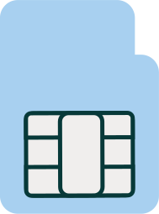
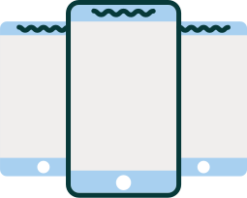
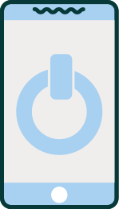

MATERIA: IDBRSI
introucción a
swagger
Eduardo Leonel Navarro Avila 4-i

Slide 2

¿Que es Flask?
-FLASK-
QUE ES:
HISTORIA
Flask es un framework ligero para aplicaciones web WSGI. Está diseñado para que empezar sea rápido y sencillo, con la capacidad de escalar a aplicaciones complejas.
Flask fue creado por Armin Ronacher y lanzado por primera vez en 2010. Cuenta con una comunidad grande, que prefiere desarrollar proyectos usando Flask, antes que caer en alternativas más pesadas como Django.

Slide 3

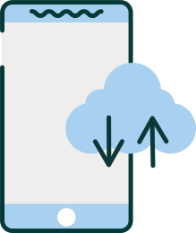
Que es un Template?
En Flask
Un template en Flask es un archivo (generalmente HTML) que contiene datos estáticos junto con marcadores de posición para contenido dinámico, permitiendo generar páginas web personalizadas. Flask utiliza el motor de plantillas Jinja2 para procesar estos archivos, facilitando la separación de la lógica de Python y el diseño HTML, comúnmente guardados en una carpeta llamada templates.

Slide 4


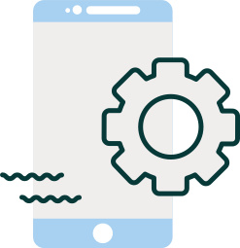
Como iniciar una aplicación
de flask
Para iniciar una aplicación de Flask, instala la librería con pip install flask, crea un archivo Python (ej. app.py) con una instancia de la clase Flask, define una ruta (@app.route('/')) y ejecuta el servidor de desarrollo usando flask run o python app.py en tu terminal, accediendo a http://127.0.0.1:5000.

Slide 5
¿Que es request?
-REQUEST-
QUE ES:
USO TÉCNICO
En el contexto tecnológico, un request es una petición HTTP enviada por un cliente (navegador o app) a un servidor para solicitar datos o realizar una acción.
(Programación/APIs): Es el mensaje estructurado que el navegador (cliente) envía al servidor para consultar, enviar datos o recibir contenido.

Slide 6



tipos de request
Y usos
GET (Leer)
POST (Crear)
PUT (Actualizar completo)
DELETE (Borrar):
Solicita la representación de un recurso específico. Se utiliza para consultar información sin modificar el servidor.
Envía datos al servidor para crear un nuevo recurso (por ejemplo, enviar un formulario).
Reemplaza todas las representaciones actuales del recurso de destino con la carga útil de la solicitud.
Elimina un recurso específico del servidor.

Slide 7


Funcionamiento
De los tipos de request
01
GET (Leer/Consultar): Se utiliza para recuperar información de un servidor sin modificar su estado (seguro e idempotente).
Uso: Cargar perfiles, buscar productos, listar usuarios.
03
PUT (Actualizar/Reemplazar): Reemplaza por completo un recurso existente en el servidor. Es idempotente, lo que garantiza que ejecutarlo varias veces produce el mismo resultado que una sola vez.
Uso: Actualizar un perfil de usuario completo, editar los detalles de un producto.
02
POST (Crear): Se usa para enviar datos al servidor y crear un nuevo recurso. No es idempotente, lo que significa que realizar la misma petición varias veces puede crear recursos duplicados.
Uso: Enviar un formulario de registro, crear un nuevo mensaje en un foro.
04
DELETE (Eliminar): Borra un recurso específico del servidor.
Uso: Eliminar una publicación, dar de baja un usuario.

Slide 8
¿Que es swagger?
-Swagger-
QUE ES:
SWAGGER
Swagger es un conjunto de herramientas de código abierto basado en la especificación OpenAPI que permite diseñar, construir, documentar y consumir APIs RESTful de manera fácil y estandarizada. Simplifica desarrollo y las pruebas de servicios web.
Swagger es fundamental para la documentación de proyectos, facilitando el trabajo al mostrar la estructura y organización de las API, lo que evita pruebas improductivas.

Slide 9
Como crear un Rest Api
con swagger
Crear una REST API con Swagger (OpenAPI) implica definir la estructura de la API en un archivo YAML/JSON y generar documentación interactiva para probarla. Se puede hacer diseñando primero (Swagger Editor) o generando documentación automáticamente desde el código (Node.js/Spring Boot) usando comentarios o anotaciones para describir verbos HTTP, parámetros y respuestas.

Slide 10
como utilizar swagger
Con Flask
Para integrar Swagger con Flask y generar documentación interactiva, la forma más sencilla es utilizar Flasgger, una biblioteca que integra Swagger UI con Flask. Permite documentar rutas mediante docstrings (comentarios) o archivos YAML y acceder a la interfaz en /apidocs.

Slide 11
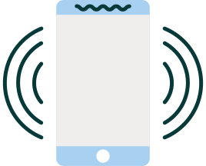
Como conectar Flask
Con MySQL
01
02
03
Instalar
configurar
consultar
Instalar los paquetes necesarios
Usa pip para instalar Flask y el conector de MySQL:
pip install Flask flask-mysqldb
Configurar la Aplicación (app.py)
Importa MySQL desde flask_mysqldb y configura las credenciales.
Realizar una consulta (Ejemplo de ruta)
Crea una ruta para interactuar con la base de datos utilizando mysql.connection.cursor()

Slide 12
BORCELLE INFORMÁTICA
MUCHAS GRACIAS
por su atención
Eduardo Leonel Navarro Avila 4-i

